Slide 1
РЕАЛИЗАЦИЯ СИСТЕМЫ ДОЛГОВРЕМЕННОГО УХОДА ЗА ГРАЖДАНАМИ ПОЖИЛОГО ВОЗРАСТА
И ИНВАЛИДАМИ В ТУЛЬСКОЙ ОБЛАСТИ

Slide 2
«Надо в корне изменить систему помощи людям, нуждающимся в долговременном уходе и в стационаре, и дома; настроить ее на потребности конкретной семьи, конкретного человека»
Президент Российской Федерации В.В. Путин
Послание Федеральному Собранию РФ, 20 февраля 2019 года
СОЗДАНИЕ СИСТЕМЫ ДОЛГОВРЕМЕННОГО УХОДА ЗА ГРАЖАНАМИ ПОЖИЛОГО ВОЗРАСТА И ИНВАЛИДАМИ В ТУЛЬСКОЙ ОБЛАСТИ
«Правительству Российской Федерации обеспечить повышение ожидаемой продолжительности жизни
до 78 лет (к 2030 году - до 80 лет)»
Указ Президента Российской Федерации № 204 от 07.05.2018
«О национальных целях и стратегических задачах развития Российской Федерации на период до 2024 года»

Slide 4
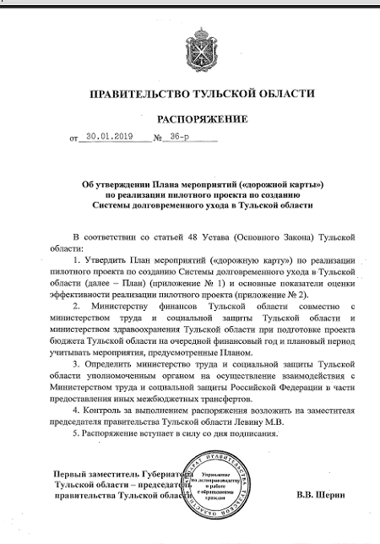
СОЗДАНИЕ СИСТЕМЫ ДОЛГОВРЕМЕННОГО УХОДА ЗА ГРАЖАНАМИ ПОЖИЛОГО ВОЗРАСТА И ИНВАЛИДАМИ В ТУЛЬСКОЙ ОБЛАСТИ
Распоряжение правительства Тульской области от 30.01.2019
№ 36-р
«Об утверждении
Плана мероприятий
(«дорожной карты»)
по реализации пилотного
проекта по созданию
Системы долговременного ухода в Тульской области»

Slide 5
Пилотные территории: 2018-2019 годы
СОЗДАНИЕ СИСТЕМЫ ДОЛГОВРЕМЕННОГО УХОДА ЗА ГРАЖАНАМИ ПОЖИЛОГО ВОЗРАСТА И ИНВАЛИДАМИ В ТУЛЬСКОЙ ОБЛАСТИ
г. Тула
Веневский район
Богородицкий район
Дубенский
Одоевский
Суворовский
Щекинский районы

Slide 6
ЗАКОН ТУЛЬСКОЙ ОБЛАСТИ от 05.02.2019 № 2-ЗТО
«Об организации семейного сопровождения граждан пожилого возраста и инвалидов на территории Тульской области»
ЗАКОН ТУЛЬСКОЙ ОБЛАСТИ от 01.03.2019 № 21-ЗТО
«О внесении изменения в Закон Тульской области
«О регулировании отдельных отношений в сфере социального обслуживания граждан в Тульской области»
СОЗДАНИЕ СИСТЕМЫ ДОЛГОВРЕМЕННОГО УХОДА ЗА ГРАЖАНАМИ ПОЖИЛОГО ВОЗРАСТА И ИНВАЛИДАМИ В ТУЛЬСКОЙ ОБЛАСТИ

Slide 8
Региональная «горячая линия»
системы долговременного ухода
8-800-200-52-26
Региональная «горячая» линия

Slide 9
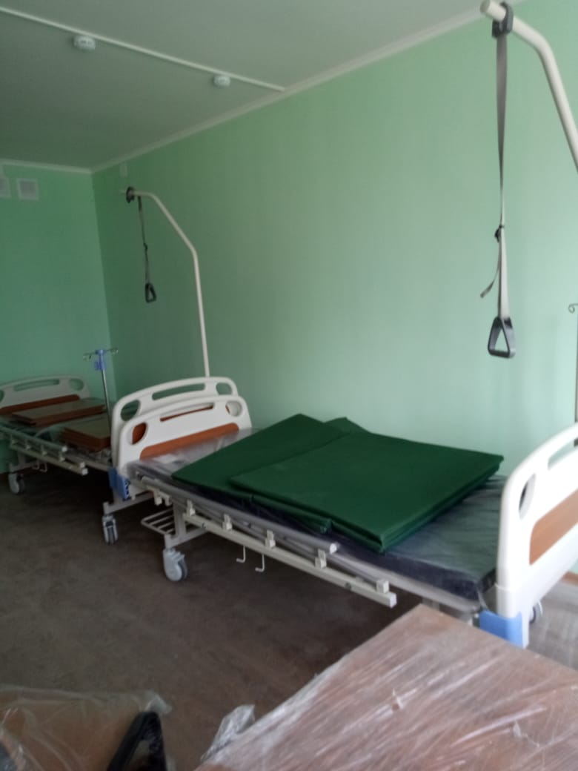
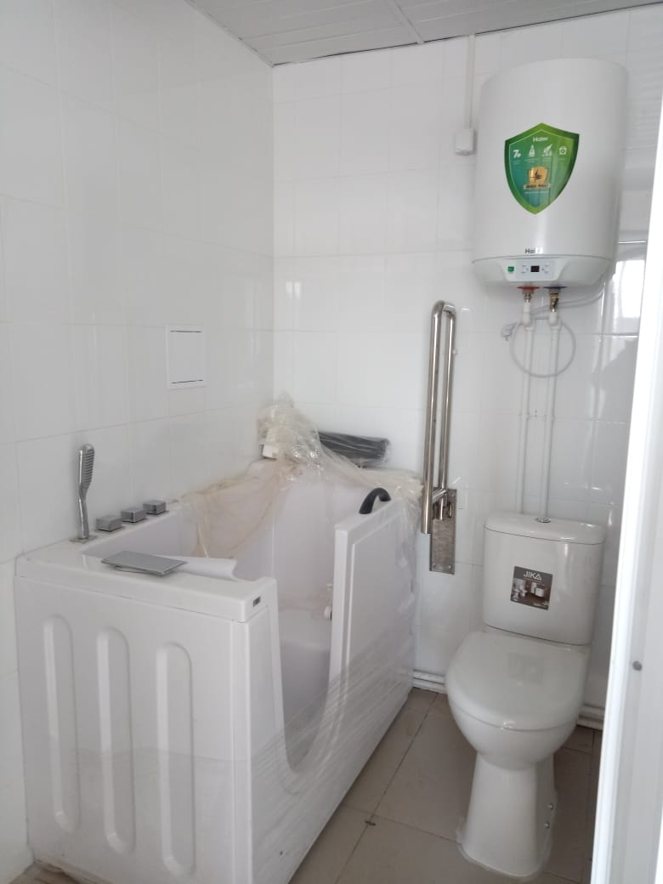
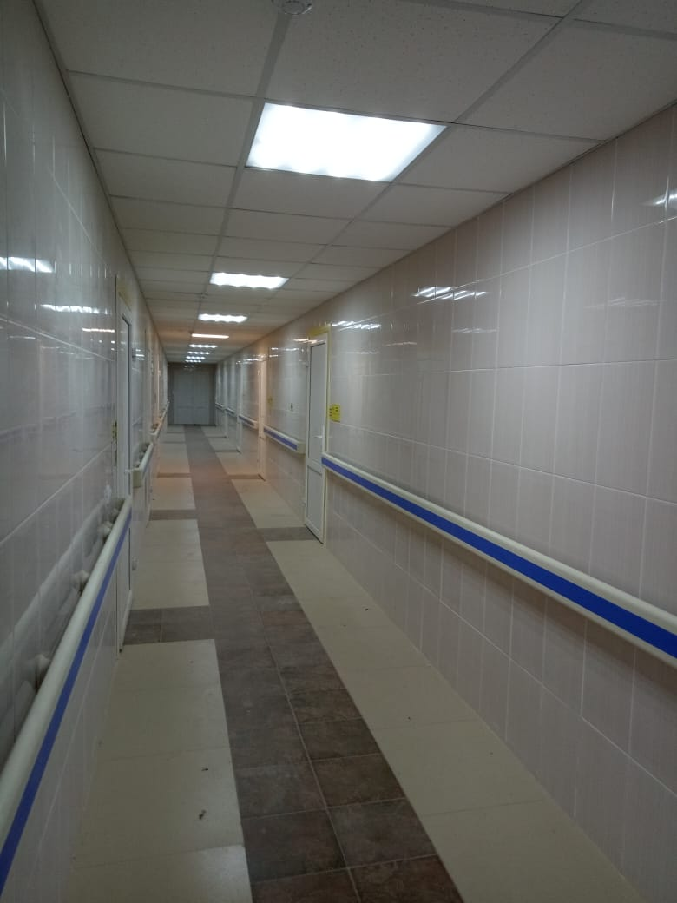
Укрепление материально-технической базы
Региональная «горячая» линия

Slide 10
ПРИКАЗЫ МИНИСТЕРСТВА ЗДРАВООХРАНЕНИЯ ТУЛЬСКОЙ ОБЛАСТИ
от 31.08.2018 № 776-осн «Об организации работы патронажной службы в амбулаторно-поликлинических отделениях государственных учреждений здравоохранения Тульской области»
от 21.09.2018 № 821-осн «Об организации выездных мультидисциплинарных бригад для оказания медицинской помощи на дому пациентам с ограничением жизнедеятельности, нарушением функций при заболеваниях центральной и периферической нервной системы, сосудистых заболеваниях головного мозга и заболеваниях костно-мышечной системы»
СОЗДАНИЕ СИСТЕМЫ ДОЛГОВРЕМЕННОГО УХОДА ЗА ГРАЖАНАМИ ПОЖИЛОГО ВОЗРАСТА И ИНВАЛИДАМИ В ТУЛЬСКОЙ ОБЛАСТИ

Slide 13
БЛАГОДАРЮ ЗА ВНИМАНИЕ!

